Slide 1
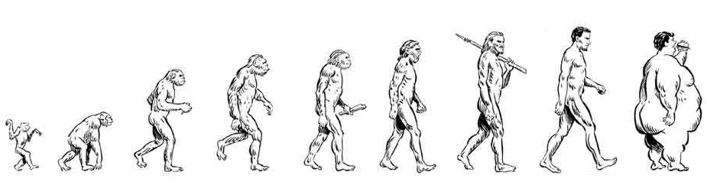
Evolution

Slide 2
Outline
Charles Darwin
Naturlig udvælgelse
Menneskelig udvikling
Problemer med evolutionsteorien

Slide 3
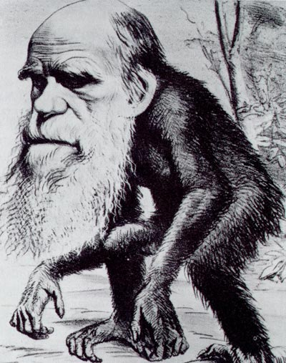
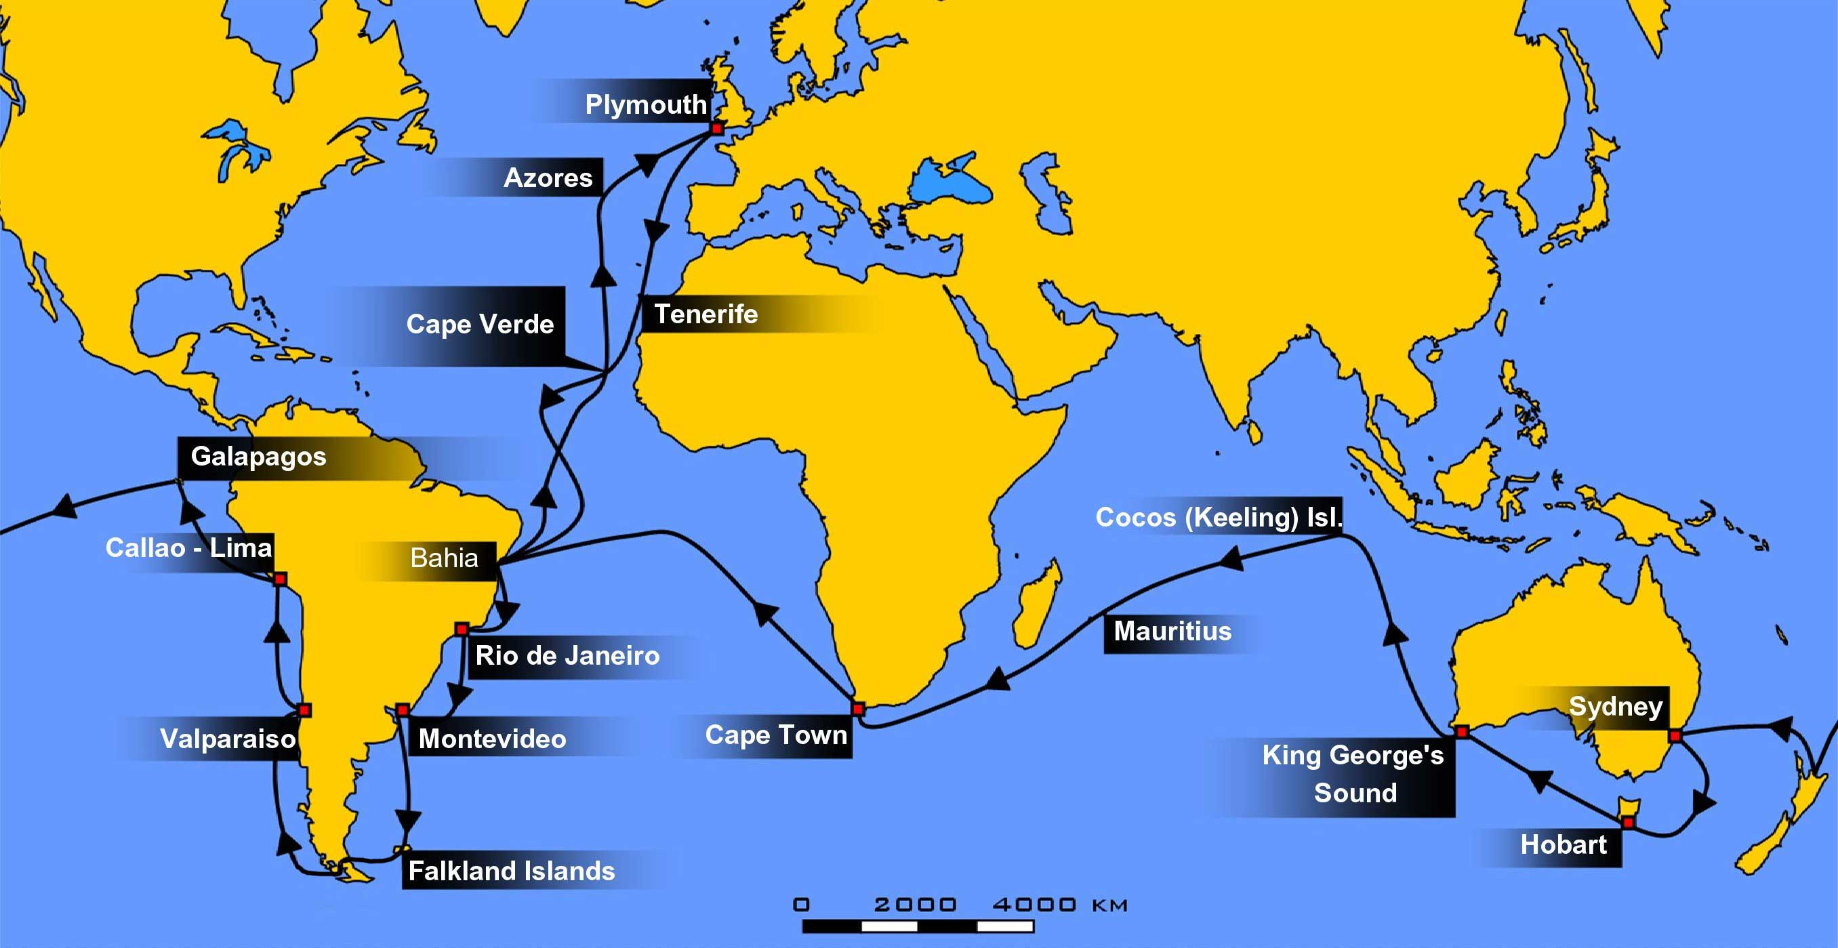
Charles Darwin
12 February 1809 – 19 April 1882
Uddannelse:
University of Edinburgh 1825-1825, Medicin
Cambridge 1827-1831, Bachelor of Arts
Journey of the beagle:
1831-1836
Vigtige publikationer:
On the Origin of Species (1859)
Expressions of the Emotions in Man and Animals (1872)
The Formation of Vegetable Mould Through the Action of Worms (1881)
Notes:
1809 Lincoln
Beagle - Robert FitzRoy Dinner company
valgtpga. næse, DelphinusFitzroyi
Species 1250 copies

Slide 4
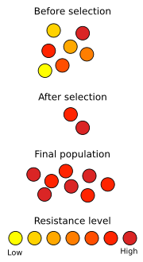
Naturlig udvælgelse
Bakteriekultur før
eksponering af antibiotika
Bakteriekultur efter eksponering
Den nye generation af bakterien
Notes:
Schematic representation of how antibiotic resistance is enhanced by natural selection.
The top section represents a population of bacteria before exposure to an antibiotic.
The middle section shows the population directly after exposure,the phase in which selection took place.
The last section shows the distribution of resistance in a new generation of bacteria.
The legend indicates the resistance levels of individuals.

Slide 5
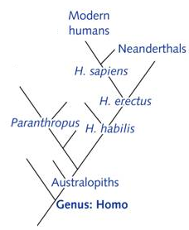
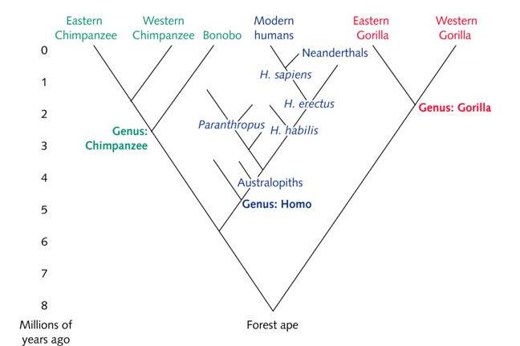

Slide 6
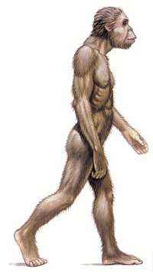
Australopithecine
Levede for omkring 4 millioner år siden
Havde lille hjerne
Mindede om nutidens orangutang
Kommer før Genus Homo

Slide 8
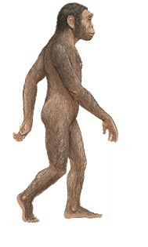
Homo habilis
Levede for 2,4-1,6 mio år siden
Første art af Homo Genus
Hjerne var af halv størrelse af menneskets

Slide 10
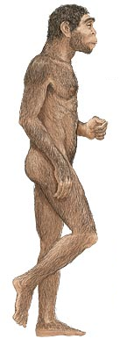
Homo erectus
Levede for 1,8-1,0 mio år siden
Første art til at bruge sofistikerede redskaber
Hjerne var 75% af menneskets

Slide 12
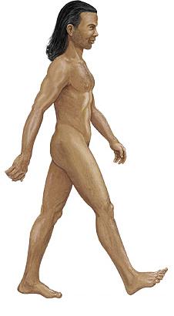
Homo sapiens
Fra 250.000 f.kr. og til nu
Første art til at prøve at forstå Windows
(Men ikke den sidste)
Hjerne på 1400 cm ³

Slide 13
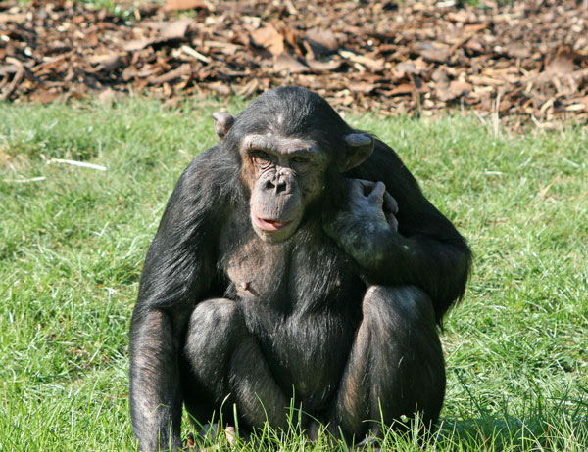
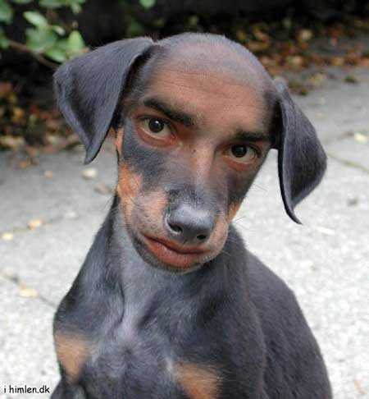
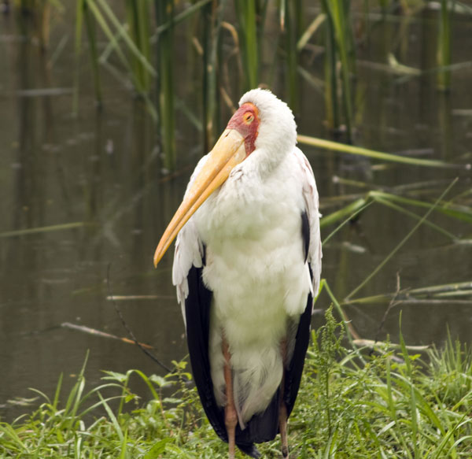
Problemer i evolutionsteorien
Evolutionsteorien duer kun inden for samme art
Tilfældig mutation tager for lang tid

Slide 14
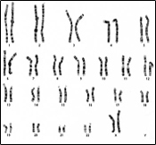
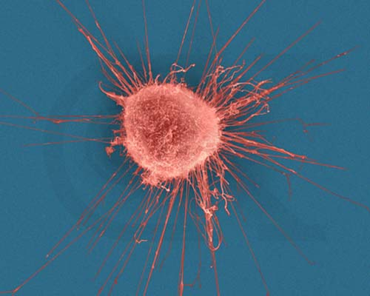
Mutationer er ”ned-ad-bakke”
Mutationer er normalt skadelige
Sygdomme, deformiteter osv.
Mutationer tilføjer intet brugbart
F.eks. nye gener, nye organer eller kompleksitet

Slide 15
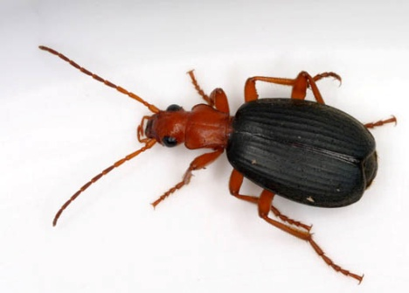
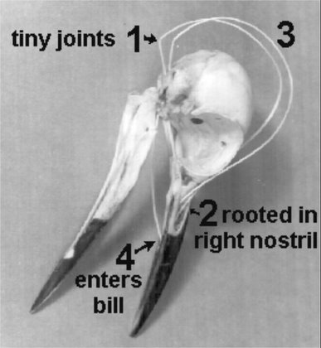
Irreducérbare systemer
Systemer hvis dele ikke virker
uafhængigt af hinanden.
For komplekse til at være skabt
gennem en enkelt mutation.
Eksempler: Spættens næb,
bakteriers flageller, bombarderbillen,
energistofskiftet.
Bombarderbille
Spættenæb

Slide 16
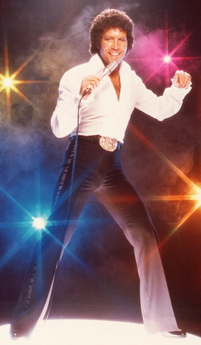
Næste skridt?
?

